Slide 1
Правила оформления рецептурных бланков.
ФЕДЕРАЛЬНОЕ ГОСУДАРСТВЕННОЕБЮДЖЕТНОЕ ОБРАЗОВАТЕЛЬНОЕ УЧРЕЖДЕНИЕ ВЫСШЕГО ОБРАЗОВАНИЯ «КРАСНОЯРСКИЙ ГОСУДАРСТВЕННЫЙ МЕДИЦИНСКИЙ УНИВЕРСИТЕТ» ИМ. ПРОФ. В.Ф. ВОЙНО-ЯСЕНЕЦКОГО МИНИСТЕРСТВА ЗДРАВООХРАНЕНИЯ РОССИИ ФАРМАЦЕВТИЧСКИЙ КОЛЛЕДЖ отделение «Фармация»
Выполнила студентка 202-2 группы
Гаврилова А.А.
Преподаватель: Тюльпанова М.В.
г. Красноярск 2020

Slide 2
План:
Нормативные документы, регламентирующие оформление рецептов.
Общие правила выписывания рецептов.
Формы рецептурных бланков.
Обязательные и дополнительные реквизиты.
Сроки действия и хранения рецептурных бланков.

Slide 3
Основные НД
Приказ Минздрава России от 14.01.2019 N 4н (ред. от 11.12.2019) "Об утверждении порядка назначения лекарственных препаратов, форм рецептурных бланков на лекарственные препараты, порядка оформления указанных бланков, их учета и хранения" (Зарегистрировано в Минюсте России 26.03.2019 N 54173).
Приказ МЗ РФ № 54н от 1.08.2012 г. «Об утверждении формы бланков рецептов, содержащих назначение НС или ПВ, порядка их изготовления, распределения, регистрации, учета и хранения, а также правил оформления».
Приказ МЗ и СР РФ N 562н от 17.05.2012 г. «Об утверждении порядка отпуска физическим лицам ЛП для медицинского применения, содержащих кроме малых количеств НС, ПВ и их прекурсоров другие фармакологические активные вещества».
Приказ МЗ РФ от 22.04.2014 г. N 183н "Об утверждении перечня ЛС для медицинского применения, подлежащих предметноколичественному учету«.

Slide 4
Общие правила выписывания рецептов:
Назначение и выписывание ЛП осуществляется медицинскими работниками: лечащим врачом, фельдшером, акушеркой, ИП (за исключением НС и ПВ).
Медицинские работники выписывают рецепты на ЛП за своей подписью.
Выписывание ЛП осуществляется по международному непатентованному наименованию (МНН), если его нет – по группировочному, в некоторых случаях по решению врачебной комиссии МО – по торговому наименованию.

Slide 5
Обязательные реквизиты для всех рецептурных бланков:
Штамп МО с указанием ее наименования, адреса и телефона .
Дата выписки рецепта.
ФИО пациента полностью.
Возраст (количество полных лет /дата рождения)
ФИО врача полностью.
Подпись и личная печать врача.

Slide 6
Бланк № 107/у-НП (специальный рецептурный бланк на НС и ПВ)
На бланке выписываются:
1. наркотические средства Списка II,
2. психотропные вещества Списка II, зарегистрированные в РФ.
Сам бланк печатается на бумаге розового цвета и имеет несколько степеней защиты.

Slide 7
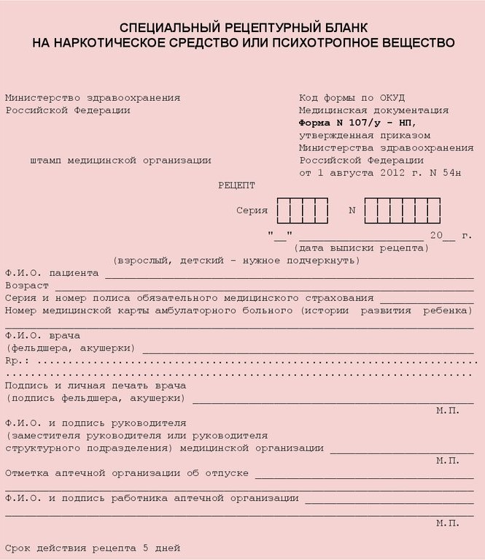

Slide 8
Дополнительные реквизиты бланка № 107/у-НП
серия и номер бланка (д.б.напечатаны),
серия и номер полиса ОМС пациента,
номер медицинской карты пациента,
подпись руководителя МО (зам.руководителя) с указанием ФИО(при первичном выписывании рецепта),
печать МО "Для рецептов", + отметка АО об отпуске ЛП, печать АО.
Исправления при заполнении рецептурного бланка не допускаются.

Slide 9
Особенности оформления специального бланка
На бланке выписывается только одно наименование НЛП (ПЛП).
Количество выписанного НЛП (ПЛП) указывается прописью.
При первичном выписывании НЛП (ПЛП) рецепт заверяется:
1) подписью руководителя (заместителя руководителя) МО (с указанием его ФИО);
2) печатью МО "Для рецептов".
При повторном выписывании НЛП (ПЛП) рецепт заверяется:
1) печатью МО "Для рецептов;
2) в левом верхнем углу рецепта указывается надпись "Повторно".

Slide 10
В строке "Отметка АО об отпуске" ставится отметка АО об отпуске НЛП (ПЛП) с указанием наименования, количества отпущенного НЛП (ПЛП), даты его отпуска.
Отметка АО заверяется подписью работника АО, отпустившего НЛП (ПЛП) с указанием его ФИО, а также круглой печатью АО, в оттиске которой должно быть идентифицировано полное наименование АО.

Slide 11
Особенности оформления специального бланка
При выписывании НС и ПВ и других ЛП, подлежащих ПКУ, если прописанная доза превышает ВРД, мед. работник пишет дозу прописью и ставит восклицательный знак.
Если доза завышена случайно, то фармацевт отпускает ½ от ВРД и умножает на количество приемов.
Срок действия рецепта – 15 дней,
Срок хранения в аптеке – 10 лет.

Slide 12
Бланк 148-1/у-88
Предназначен для выписывания:
НЛП и ПЛП Списка II в виде трансдермальных терапевтических систем,
ПВ Списка III,
иных ЛП, подлежащих ПКУ,
ЛП, обладающих анаболической активностью,
Прекурсоров НС и ПВ,
ЛП индивидуального изготовления, содержащих НС и ПВ Списка II и другие фармакологически активные вещества, в дозе, не превышающей ВРД, ЛП, указанных в п.5 приказа МЗ РФ №562н.

Slide 13
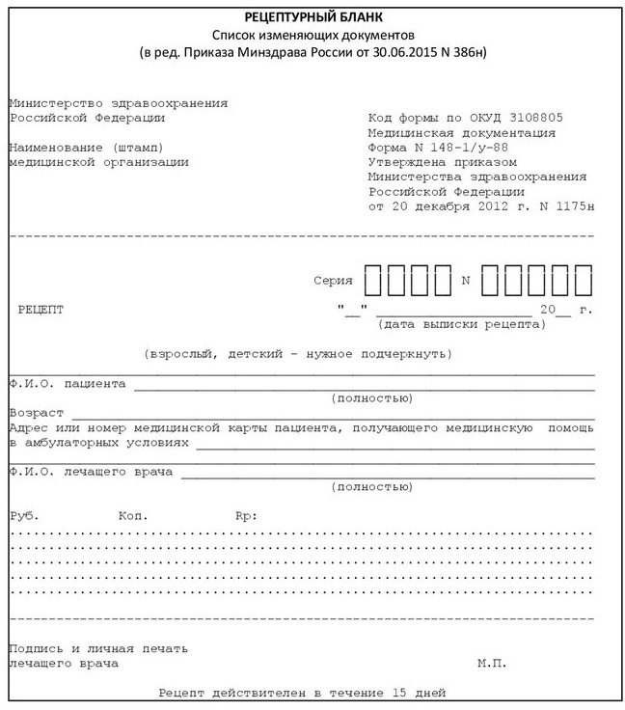

Slide 14
Дополнительные реквизиты бланка № 148-1/у-88
серия и номер бланка (д.б. напечатаны),
адрес или номер медицинской карты пациента (полный почтовый адрес и №
мед.карты пациента),
дополнительная печать «Для рецептов».
Особенности оформления бланка
На одном бланке выписывается только один ЛП,
Срок действия рецепта – 15 дней со дня выписывания,
Срок хранения – 3 года, 10 лет.

Slide 15
